Slide 1
Projeto SIB

Slide 2
Equipe do Projeto
Josimar Monteiro
Eduardo Lira
Luis Carlos
Bergson Rocha

Slide 3
Estrutura Organizacional
Gerência de teste
Analista de teste
Executor de teste
Testador

Slide 4
Descrição do Projeto
O sistema Internet Bank (SIB) :
O que é e para que foi desenvolvido?

Slide 5
Características da aplicações web SIB
Acesso publico, com usuário e senha para entrar na aplicação;
Volume grande de acesso;
Alta disponibilidade, normalmente 24 x 7;
Teste de segurança é importante para a aplicação;
Site fora do ar pode acarretar perdas financeiras;
Acesso deve ser rápido, logo não se recomenda paginas pesadas;
Fácil navegabilidade;

Slide 6
Escopo do Projeto
Plano de teste e Estratégia de teste.
Projeto de teste.
Registro de solicitação de mudanças
Lições aprendidas.
Notes:
Pode exigir mais de um slide

Slide 7
Plano de Teste
Passos
1. Identificar requisitos a testar
2. Definir prioridades
3. Definir recursos
4. Elaborar cronograma

Slide 8
Plano de teste do SIB
Fase do Projeto: Trabalhar em cima dos Requisitos Funcionais e não funcionais do Sistema escritos na Descrição do SIB.
Deployment do Sistema SIB: github;
Lições Aprendidas: Equipe SIB.
Trabalho em equipe.
Problemas de inconsistência de dados.
Conciliar vários projetos.
Tempo.

Slide 9
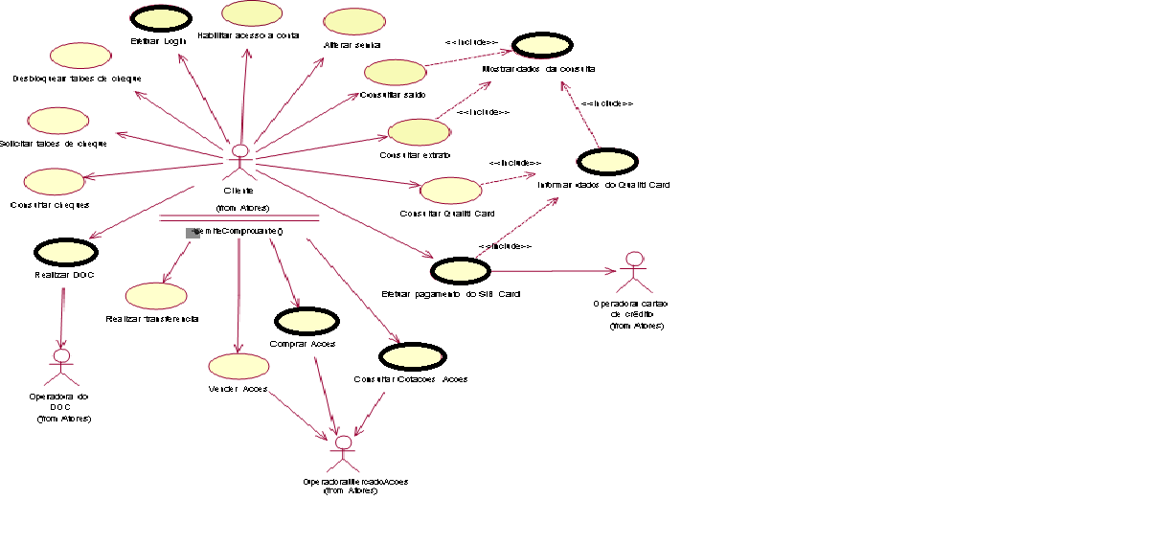
Macro Visão Funcional

Slide 10
Identificação dos requisitos a testar
Uc001: Realizar Login.
Uc002: Efetuar pagamento do SIB Card.
Uc003: Informa dados do SIB Card.
Uc004: Mostrar dados da consulta.
Uc005: Atualizar cotação.
Uc006: Comprar ações.
Uc007: Realizar DOC.

Slide 11
Definir Prioridades
Avaliação sobre diversas perspectivas:
Impacto de falha no requisito sobre o sistema.(ex: perda de conexão com a Internet durante uma transação?).
Probabilidade (qual a probabilidade da perda de conexão?).
Risco avaliado: multiplicação dos fatores considerados.
Frequência: relacionado a quantidade de vezes que o requisito é executado durante um período de utilização do sistema.
Importância: comparação de importância entre os requisitos. Este valor tem um grau de subjetividade;

Slide 12
Definição de prioridades
requisitos | impacto | probabilidade | risco avaliado | frequencia | importancia | prioridade
UC001 - Efetuar Login | 5 | 1 | 5 | 3 | 5 | 75
UC002 - Efetuar pagamento SIB Card | 3 | 4 | 12 | 4 | 4 | 192
UC003 - Informar dados do SIB Card | 3 | 3 | 9 | 4 | 3 | 108
UC004 - Mostrar dados da consulta | 3 | 1 | 3 | 4 | 4 | 48
UC005 - Atualizar Cotações | 2 | 5 | 10 | 2 | 4 | 80
UC006 - Comprar Ações | 2 | 5 | 10 | 1 | 5 | 50
UC007 - Realizar DOC | 2 | 5 | 10 | 3 | 4 | 120

Slide 13
Recursos
Pessoas
Gerente de teste1 arquiteto de teste 2 Eexecutor de teste 3 testador 4
Equipamentos
Notebook 1 Notebook 2 Notebook 3 Notebook 4
configurações: todas as maquinas devem ter no mínimo 2 gb de memória.
Locais
Sala de aula 1 Biblioteca 2 Laboratorios 3
Software
Demitir Bergson
Por falta de um ambiente de teste adequado, usamos os locais disponiveis acima.
github 1 Word 2 Excel 3
Google Chrome 3 Power Point 4
Todos os programas devem estar nas versoes mais recentes

Slide 14
Elaboração de Cronograma
Milestone | Data de Início | Data de Término
Planejar Teste | 10/10/2013 | 12/10/2013
Projetar Teste | 12/10/2013 | 16/10/2013
Implementar Teste | Não teremos | Não teremos
Executar Teste | Não terremos | Não terremos
Avaliar Teste | 17/10/2013 | 06/10/2013
Entrega do Release final | 07/11/2013 | 21/11/2013
Notes:
Pode exigir mais de um slide

Slide 15
Projeto de teste
Objetivo:
Identificar e descrever os casos de teste para cada build do projeto
identificar e estruturar os procedimentos de teste, especificando
como executar os casos de teste.

Slide 16
Projeto de teste
• Passos
Os cenários de teste foram desenvolvidos de acordo com a estratégia de teste.
Surgiram dos Fluxos Principal, Alternativo e Exceção(Secundário).
Dados Realísticos Foram informados para haver melhor compreensão pelos testadores do sistema.

Slide 17
Identificar e Descrever Casos de Teste:
Casos de teste Identificados no SIB.
(Ver planilha especifica).
Ordem de Prioridade especificada na descrição do SIB.
Reduzir a quantidade de teste para um numero gerenciável(um com sucesso e o resto sem sucesso).

Slide 18
Registro de solicitação de mudanças
Algumas informações que podem estar incluídas em uma
SM:
– Identificação única
– Solicitante
– Sistema/Projeto
– Item a ser modificado
– Classificação (melhoria, correção de defeito, outra)
– Prioridade
– Descrição
– Situação (nova, atribuída, finalizada, verificada, fechada)

Slide 19
Plano de Gerenciamento de Riscos
Risco | Probabilidade | Impacto | Responsável | Estratégia de Mitigação
Desconhecimento das tecnologias Utilizadas | Média | Alta | Gerente do Projeto | Usar Ferramentas conhecidas por toda a equipe ou ministrar cursos sobre a tecnologia.
Outros Projetos sendo Elaborados. | Alta | Alta | Membros da Equipe SIB | Procurar administrar o tempo entre os envolvidos no projeto
Mudanças feitas no fim do projeto | Alta | Médio | Equipe SIB | Procurar manter a calma da equipe e delegar responsáveis para o trabalho.

Slide 20
Aspectos finais
Esperamos que as lembranças acima listadas tenham sido suficientes para que todos tenham uma visão a respeito das características especificas dos testes em aplicações WEB. O ideal é que sejam cumpridas todas as etapas do ciclo de teste, para que a qualidade do produto final não seja comprometida.

Slide 21
Fim
Slides da sala de aula.
Teste de Software 3° ed.-Emerson Rios.

